Slide 1
《速宾电子支付平台》支付宝流程

Slide 2
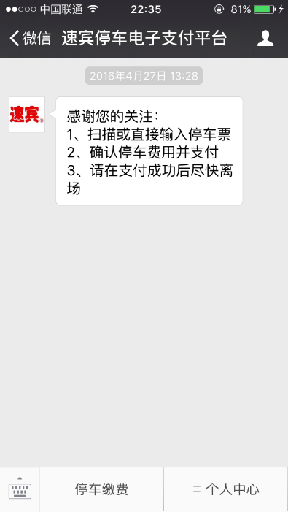
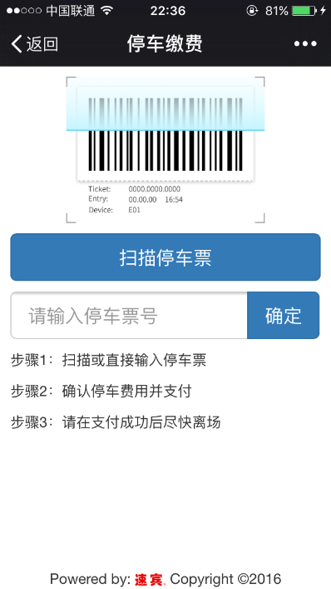
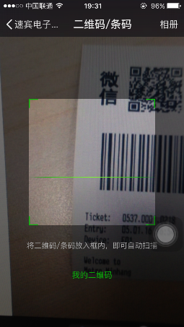
停车缴费-扫码支付
1
2
3
进入公众号后，点击停车缴费，进入缴费界面
点击扫描条形码后，进入扫码界面
把扫描框对准票号的条形码后，自动进入结算页面

Slide 3
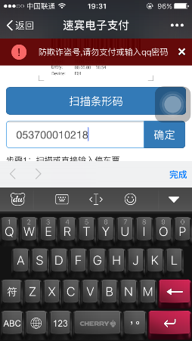
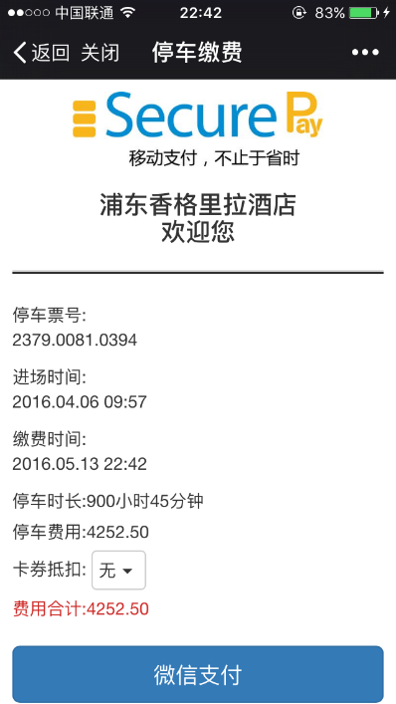
停车缴费-输入票号
1
2
3
进入公众号后，点击停车缴费，进入缴费界面
直接输入停车票号后，进入结算页面
点击微信支付，即可完成支付操作

Slide 4
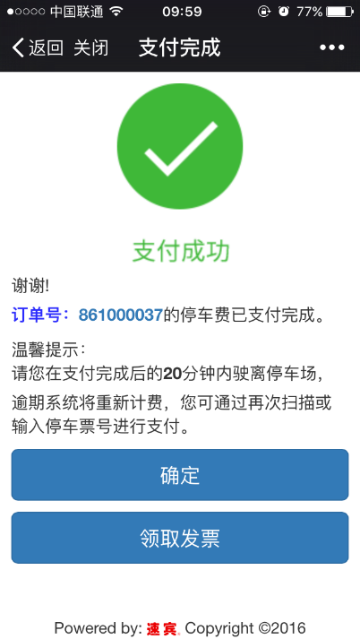
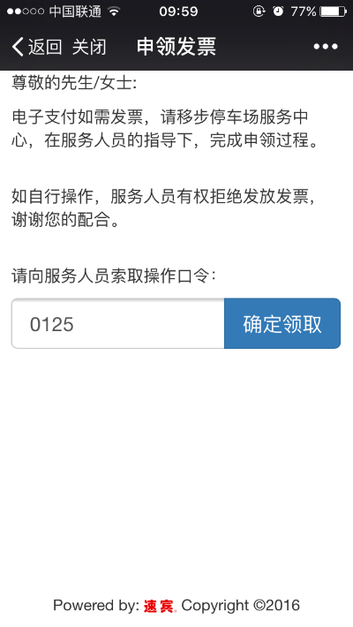
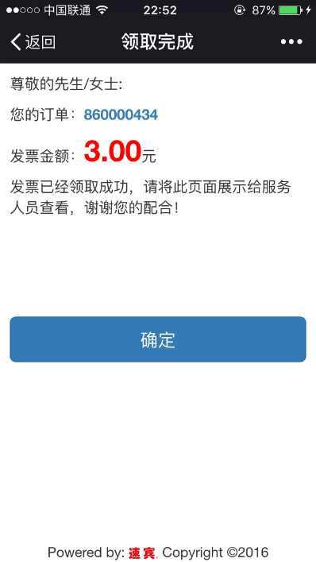
停车缴费-支付完成
1
2
3
进入支付完成界面，点击确定完成缴费流程，点击领取发票，进行发票的领取操作
询问操作员领取口令后，输入相应框内，点击确定领取
展示此页面给操作员后，领取相应金额的发票

Slide 5
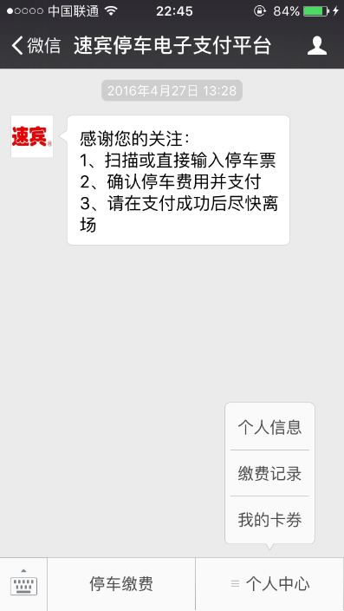
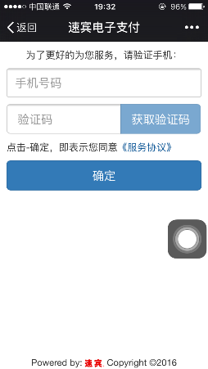
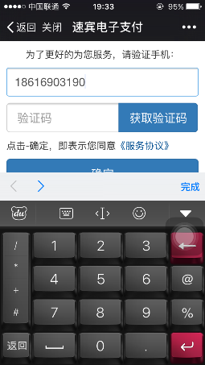
用户注册
1
2
3
如没有注册，点击个人中心中任意一项即进入注册页面
注册页面，先输入手机号码
手机号码正确输入后，可以点击获取验证码

Slide 6
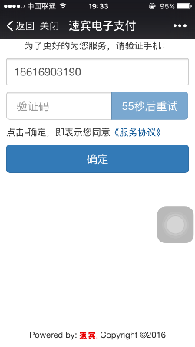
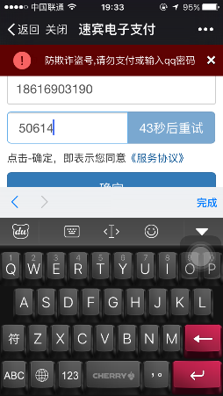
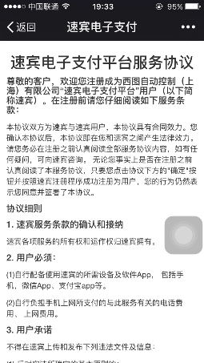
用户注册
4
5
6
点击后，按钮进入倒计时状态，防止用户点错
输入短信中的验证码后，可以选择是否查看服务协议
点击服务协议按钮，进入服务协议的页面

Slide 7
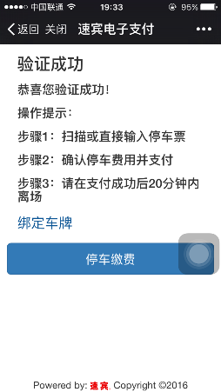
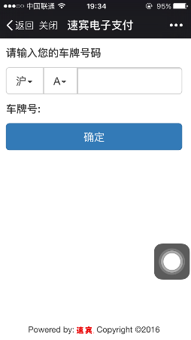
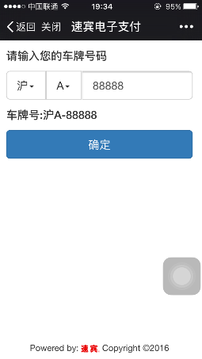
用户注册
7
8
9
点击确定按钮后，如果验证码正确，进入完成页面
完成页面中，点击绑定车牌，即进入绑定车牌的页面
选择和输入完成后，点击确定，绑定车牌成功

Slide 8
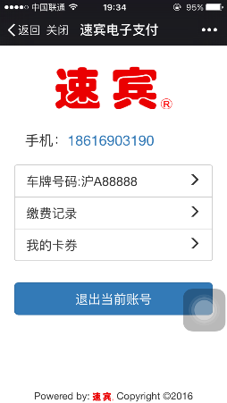
用户注册
10
完成绑定车牌的个人信息页面，注册全部完成，其中查看服务协议、绑定车牌可以跳过。

Slide 9
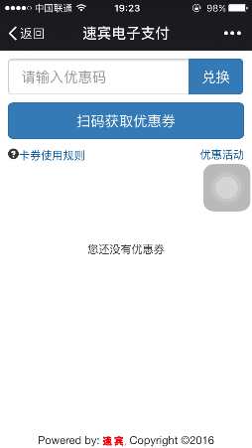
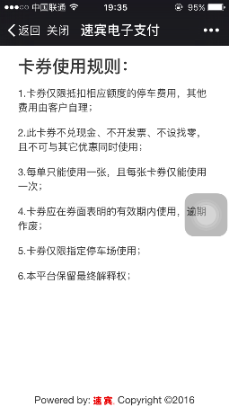
我的卡券
1
2
3
注册用户，点击我的卡券按钮
进入我的卡券页面，显示卡券相关内容
点击卡券使用规则，可以查看规则详情

Slide 10
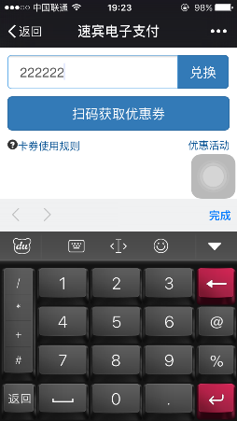
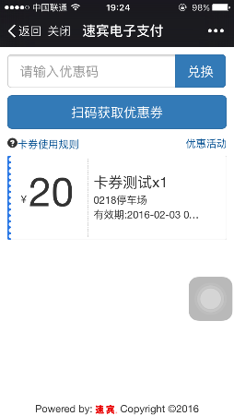
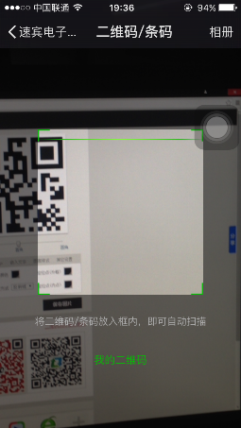
我的卡券
4
5
6
点击输入优惠码，进入输入状态
输入相应的优惠码，点击确定，完成兑换，卡券增加
也可以点扫码获取优惠券，完成后卡券增加

Slide 11
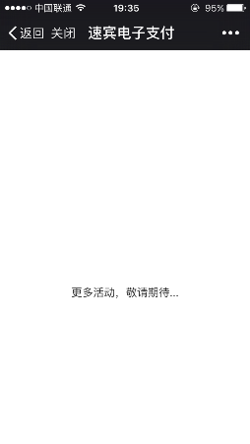
我的卡券
7
点击优惠活动，进入活动相关页面，留着接口，方便以后添加各种活动使用

Slide 12
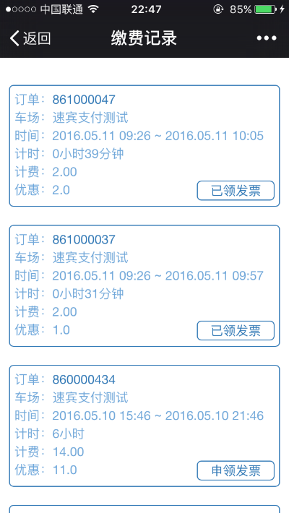

缴费记录
1
2
1
注册用户，点击我缴费记录页面
进入缴费记录页面，可以查看缴费记录和领取发票
注册用户在个人信息页面，点击各项，同样可以进入

